Slide 1
Kampos
Projeto Chat

Slide 2
O que é Kampos?
Plataforma para gerenciamento de quadras esportivas
Ambiente centralizado de solicitação de reservas
Comunicação entre cliente e estabelecimento
Divulgação de quadras esportivas

Slide 3
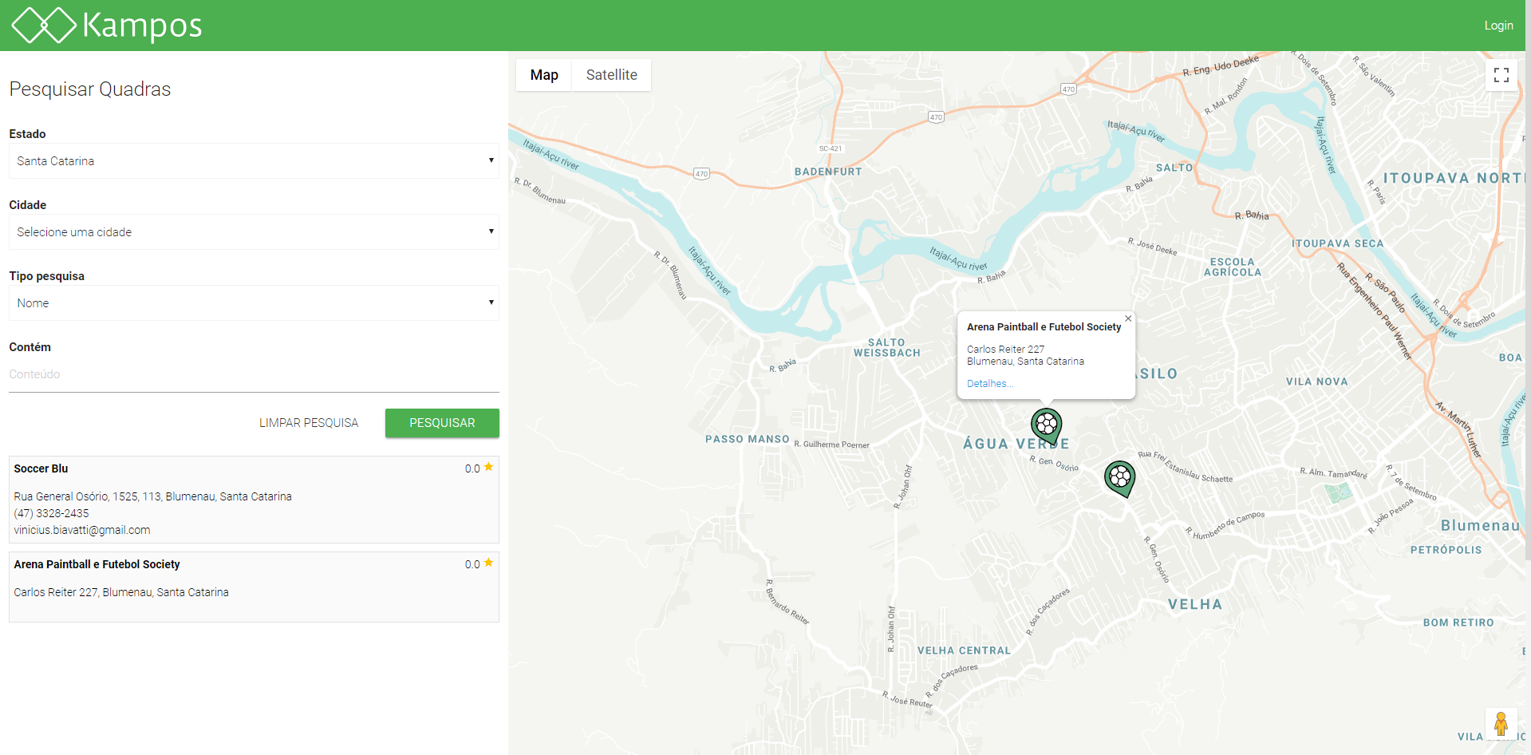
Kampos - Sistema de Gerenciamento de Quadras Esportivas

Slide 4
Evolução

Slide 5
Projeto Chat
Possibilidade de contato direto com o administrador
Fácil agendamento de reserva
Fácil retirada de dúvidas
Não há necessidade de trabalho manual para se realizar o contato
Sistema mais centralizado, independente de outros meios para contato

Slide 6

Aproximar Clientes
Quem hoje não quer ter um serviço completo sem precisar gastar tempo?

Slide 7
Obrigado

